Slide 1
ARQUITETURA DE REDES E COMUNICAÇÕES
As Camadas Superiores do Modelo OSI & Funções dos Routers
Beatriz Silva
Nuno Oliveira
Afonso Pedrão
11ºTGPSI
26/27

Slide 2

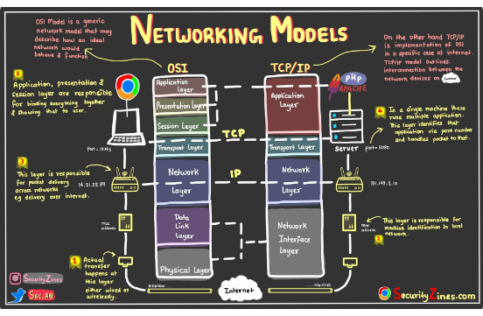
Estrutura Geral do Modelo OSI
A divisão conceitual entre camadas orientadas a software e infraestrutura
Camadas Superiores: 5, 6 e 7
Orientadas a aplicações, formatos de dados e sessões de utilizador.
Camadas Inferiores:1, 2, 3 e 4
Focadas no transporte físico, endereçamento de rede e entrega de dados.

Slide 3



CAMADA 7
Camada de Aplicação
Ponto de contacto direto com o utilizador final e os serviços de software
Acesso a Serviços
Sincronização
Interface Final
Protocolos diretos como HTTP, HTTPS, SMTP e DNS.
Verificação de disponibilidade dos parceiros de comunicação.
Suporte imediato a browsers, clientes de e-mail e APIs.

Slide 4

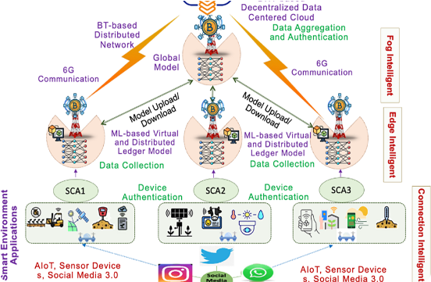
CAMADA 6
Camada de Apresentação
Sintaxe, formatação, encriptação e compressão dos dados
Tradução de Dados
Conversão entre formatos como JSON, XML, ASCII e JPEG.
Criptografia e Segurança
Proteção de dados com protocolos SSL/TLS.
Compressão
Redução do volume de dados para otimização do tráfego.

Slide 5


CAMADA 5
Camada de Sessão
Estabelecimento, manutenção e sincronização de conexões
Controlo do Diálogo
Pontos de Controlo
Modos de Transmissão
Abertura e encerramento de sessões entre aplicações.
Checkpoints para retomar downloads após interrupções.
Suporte a modos Simplex, Half-Duplex e Full-Duplex.

Slide 6

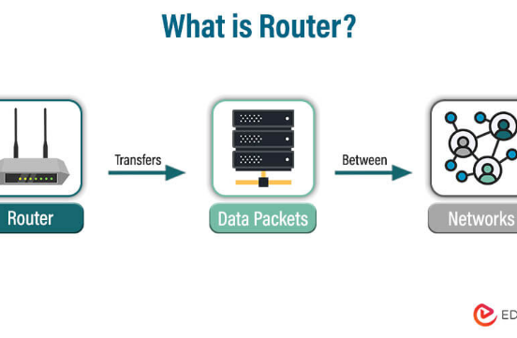
EQUIPAMENTOS DE REDE
O Papel dos Routers
Dispositivos chave a operar na Camada 3 (Rede)
Interligação de Redes: Conexão entre redes distintas (LANs e WANs).
Endereçamento Lógico: Leitura de cabeçalhos e endereços IP.
Escolha de Rota: Decisão do caminho ideal para os pacotes de dados.

Slide 7
FUNCIONALIDADES CORE
Principais Funções dos Routers
Quatro pilares do encaminhamento e gestão de tráfego
Tabelas de Roteamento
Isolamento de Broadcast
Encaminhamento de pacotes com base no IP de destino.
Divisão de domínios de difusão entre interfaces.
Segurança e NAT
Qualidade de Serviço (QoS)
Tradução de endereços IP e filtragem via ACLs.
Priorização de tráfego sensível a latência.

